Slide 1
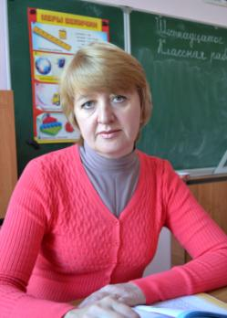
Муниципальное бюджетное общеобразовательное учреждение средняя общеобразовательная школа № 2 пОРТФОЛИО
учителя начальных
классов
Андрюхиной
Татьяны Евгеньевны

Slide 2
оглавление
1. Общие сведения об учителе.
2. Научно-методическая деятельность.
3. Результаты педагогической деятельности.
4. Внеклассная деятельность.

Slide 3
Образование
Азовское педагогическое училище, год окончания – 1990 год;
Ростовский государственный педагогический университет, год окончания –1996 год, квалификация -учитель начальных классов, специальность - педагогика и пс психология начального образования.

Slide 4
Много есть профессий на планете. Но учитель – лучшая из них.
Образование – высшее.
Специальность – учитель начальных классов.
Стаж работы – 25 лет.
Занимаемая должность – учитель начальных классов.

Slide 5
Курсы повышения квалификации
С 21.11.2005 г. по 24.12.2005 г. повысила квалификацию в РОИПК и ПРО по проблеме «Проблемы и перспективы развития личностно-ориентированного обучения учащихся начальной школы».
С 18.02.2013 г. По 23.03.2013 г. повысила квалификацию в РОИПК и ПРО по программе «Педагогика и методика начального образования».

Slide 6
Моя педагогическая философия
«Если учитель имеет только любовь к делу, он будет хороший учитель. Если учитель имеет только любовь к ученику, как отец, мать, он будет лучше того учителя, который прочел все книги, но не имеет любви ни к делу, ни к ученикам. Если учитель соединяет в себе любовь к делу и ученикам, он – совершенный учитель». Л. Н. Толстой
«Скучные уроки годны лишь на то, чтобы внушить ненависть и к тем, кто их преподает, и ко всему преподаваемому».
Жан-Жак Руссо

Slide 7
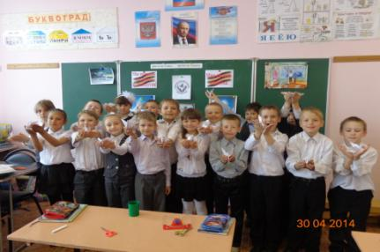
Моя профессиональная позиция
Очень важно научить ребёнка основам математики, русского языка и других предметов. Но не менее важно воспитать достойного человека, социализированного в современном обществе.

Slide 9
Нормативные документы, используемые в работе
Закон «Об образовании РФ»
ФГОС
Учебный план
Title
Примерная программа
Рабочие учебные программы
Календарно-тематический план

Slide 10
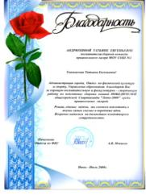
Достижение учителя

Slide 11
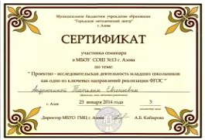
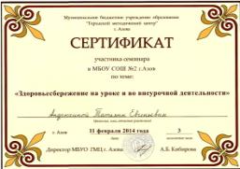
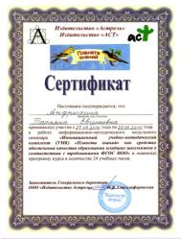
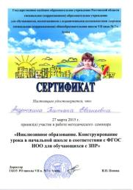
Достижение учителя

Slide 12
Результаты участия в конкурсах
Название конкурса | 2013-2014 учебный год | 2014-2015 учебный год
Конкурс «Кенгуру» | 3 чел. | 12 чел.
Конкурс «Открытый космос» |  | 2 чел.

Slide 13
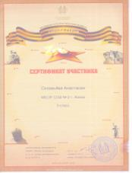
Достижения учеников

Slide 14
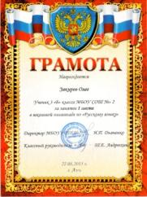
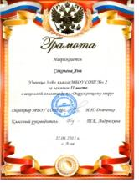
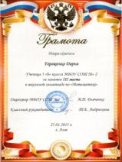
Достижения учеников

Slide 15
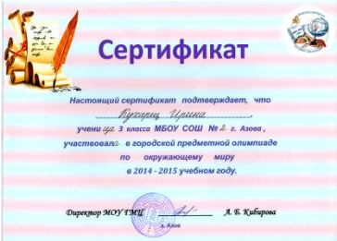
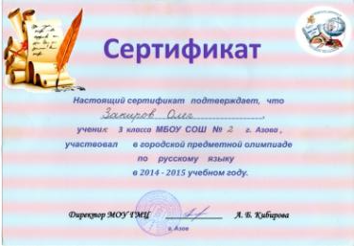
Достижения учеников

Slide 16
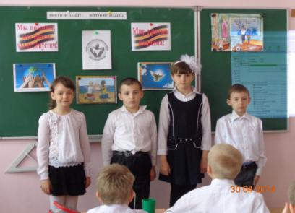
Внеурочная деятельность
Открытое занятие для второклассников на тему «Мир без нацизма».

Slide 17
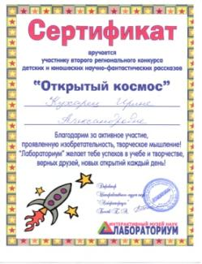
Внеурочная деятельность
Участие в конкурсе «Открытый космос», проводимом интерактивным музеем наук «Лабораториум» в г. Ростове-на-Дону. (апрель 2015 года)

Slide 18
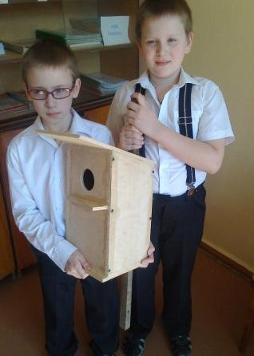
Внеурочная деятельность
Участие в экологической акции «Земля – наш общий дом». Изготовление скворечника. (апрель 2015 года)

Slide 19
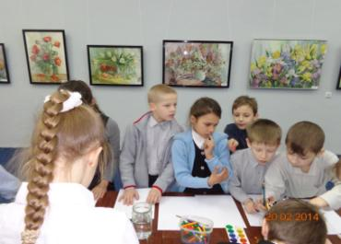
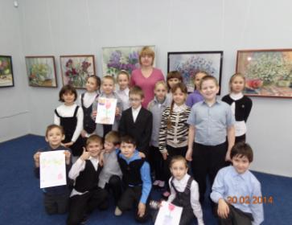
Внеклассная деятельность
Азовский музей-заповедник. Выставочный зал «Меценат».
Посещение выставки «Волшебный мир цветов».

Slide 20
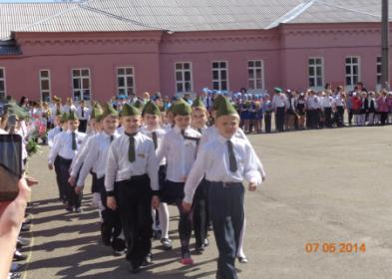
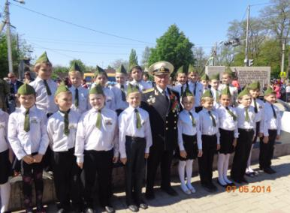
Внеклассная деятельность
Парад юных, посвященный 69-ой годовщине Великой Отечественной войны. Возложение цветов к памятнику летчикам 248-го авиаполка.

Slide 21
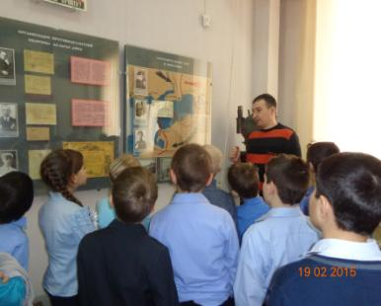
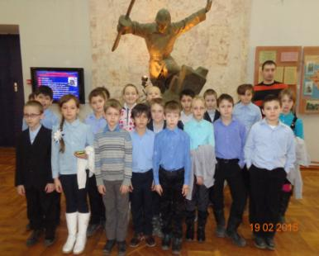
Внеклассная деятельность
Азовский краеведческий музей. Посещение выставки к дню Победы. Проведение урока мужества.

Slide 22
«Уча других, мы учимся сами.» (Сенека)
В течении последних трех лет я работаю по УМК «Планета Знаний», цель которой – оптимальное общее развитие каждого ребенка. В процессе обучения стараюсь решать разнообразные проблемные ситуации. На уроках включаю задания творческого характера, задания на развитие памяти, логического мышле- ния. Широко применяю в своей работе тестовые задания, про- вожу диагностическую работу. В процессе работы ищу самые оптимальные пути обучения и воспитания учащихся, использую передовые технологии для того, чтобы учебно-воспитательный процесс был радостным, доступным для всех, здоровьесбере- гающим. Стараюсь всеми доступными средствами достичь взаимодействия, согласия с родителями в воспитании общей культуры детей, в создании благоприятного климата, ориенти- рованного на общечеловеческие ценности.

